Slide 1


iFood
Case Técnico de Data Analysis

Slide 2

Leidimar Miranda
Solução baseada em dados para direcionar uma estratégia de cupons como alavanca de crescimento no iFood, Maio de 2025.

Slide 3
Indicadores
Análise de viabilidade Financeira
Oportunidades de melhoria
Novas Segmentações
Critérios para segmento e racional utilizado
Novos segmentos
Próximos passos
Agenda

Slide 4


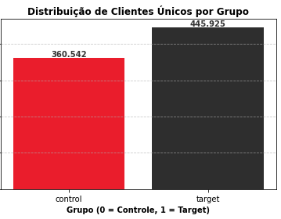

Indicadores
Receita Total (Valores totais dos pedidos realizados pelos usuários dos grupos do teste).
Total de pedidos (Realizados pelos usuários dos grupos do teste).
Ticket Médio (Valor Médio dos pedidos realizados pelos clientes do grupo teste).
Frequência (Total de pedidos distintos /por clientes distintos do grupo).
ARPU (Receita média por usuário).

Slide 5
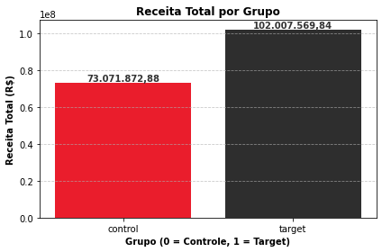
Indicadores
Receita Total (Valores totais dos pedidos realizados pelos usuários dos grupos do teste).
+39,6% em receita.
A quantidade de clientes, únicos a mais, são 23,7%.

Slide 6
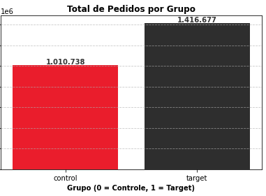
Indicadores
Total de pedidos (Realizados pelos usuários dos grupos do teste).
+40,2%
A quantidade de clientes, únicos a mais, são 23,7%.

Slide 7
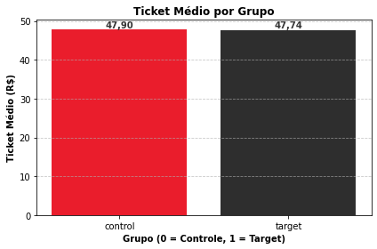
Indicadores
Ticket Médio (Valor Médio dos pedidos realizados pelos clientes do grupo teste).
+0,3%
A quantidade de clientes, únicos a mais, são 23,7%.

Slide 8
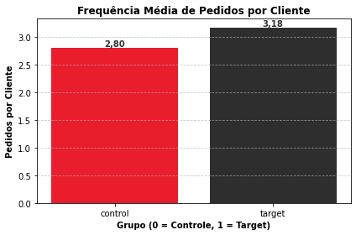
Indicadores
Frequência (Total de pedidos distintos /por clientes distintos do grupo).
+3,16%
❌ Diferença de frequência NÃO é estatisticamente significativa.
*Teste t de Student
· Se o p-valor < 0.05, significa que há significância estatística — ou seja, a diferença não ocorreu por acaso.
· Se o p-valor >= 0.05, a diferença observada pode ser devido ao acaso e não é considerada estatisticamente significativa.

Slide 9
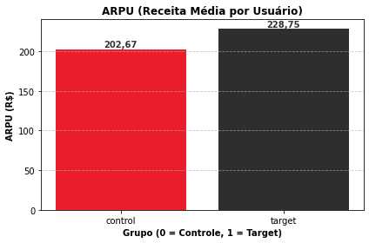
Indicadores
Frequência (Total de pedidos distintos /por clientes distintos do grupo).
+12,9%
❌ Diferença de ARPU NÃO é estatisticamente significativa.
*Teste t de Student
· Se o p-valor < 0.05, significa que há significância estatística — ou seja, a diferença não ocorreu por acaso.
· Se o p-valor >= 0.05, a diferença observada pode ser devido ao acaso e não é considerada estatisticamente significativa.

Slide 10
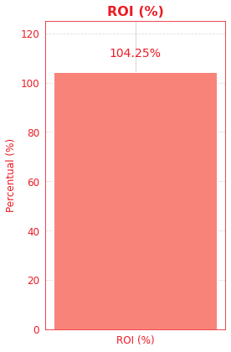
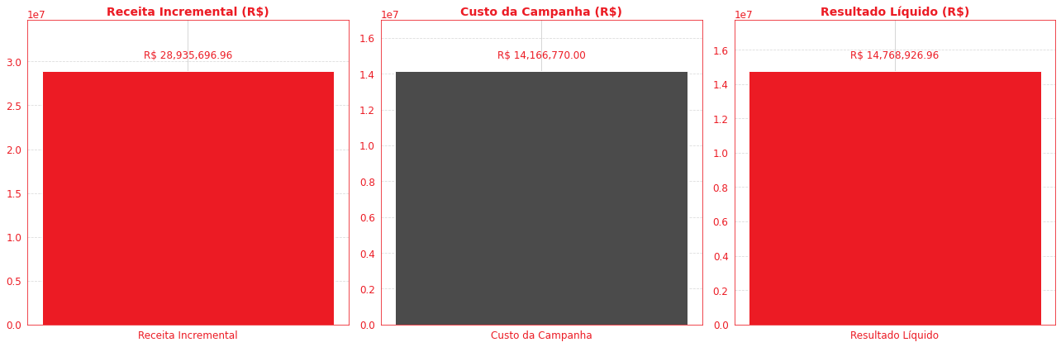
Análise de viabilidade Financeira
Premissas:
Receita Incremental → diferença de receita entre grupo Target e Controle.
Custo da Campanha → R$10 por pedido único feito pelo grupo Target.
Resultado Líquido → Receita Incremental - Custo da Campanha.
ROI (Retorno Sobre Investimento) → Resultado Líquido / Custo da Campanha.

Slide 11
Oportunidades de melhoria
Segmentação mais refinada do público-alvo
Segmentar perfil de cliente pela frequência , ticket médio e ARPU, assim separa os clientes com maior potencial de gasto no app. Tendo essa segmentação, é possível testar elasticidade de valores de cupom e isso pode aumentar a eficiência do investimento.
Valor do cupom variável e com teste de elasticidade
Valor fixos por pedido pode não ser ideal para todos. Testar valores diferentes para cupons, pode ajudar a entender qual gera melhor equilíbrio entre custo e receita incremental.
Efeitos da campanha e efeito no longo prazo
Monitorar se o impacto do cupom é apenas no curto prazo ou se fideliza o cliente, pois muitas vezes o retorno pode ser indireto e qualitativo.
Avaliação de outras métricas
Churn rate, Retenção e satisfação do cliente. Impacto qualitativo também pode ajudar a validar o sucesso de uma campanha.

Slide 12

Novas Segmentações
A segmentação proposta é baseada no comportamento de compra dos clientes no app, considerando três variáveis principais:
Frequência de pedidos: quantas vezes um cliente realizou pedidos.
Ticket médio: valor médio gasto por pedido.
ARPU (Average Revenue Per User): receita média por cliente em determinado período.
Essa segmentação permite entender quais clientes têm maior potencial de gerar receita e como eles reagem às ações de marketing, como o cupom do teste A/B.
b) Critérios dos Segmentos
Os clientes serão agrupados em 3 segmentos:
Segmento | Critério
🔴 Alta Receita | ARPU acima do percentil 75 OU ticket médio alto E alta frequência
⚫ Média Receita | Entre percentil 25 e 75 de ARPU E média frequência
⚪ Baixa Receita | ARPU abaixo do percentil 25 OU baixa frequência e ticket médio baixo
💡 Racional:
Usar percentis permite criar uma divisão adaptada à distribuição dos dados.
Clientes de alta receita são mais sensíveis a promoções, mas também podem não depender delas. Avaliamos se o cupom teve efeito nesses grupos.

Slide 13
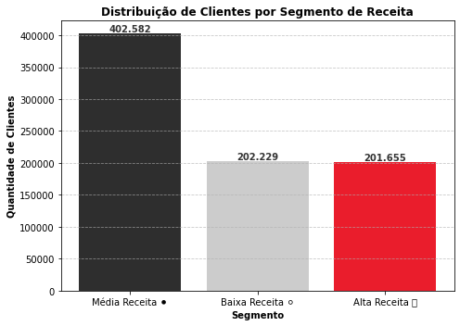
Nova segmentação
Utiliza os clientes do teste para segmentar e seu consumo dentro de todo período da base disponível.

Slide 14
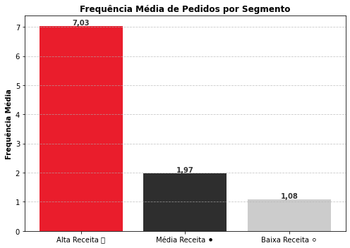
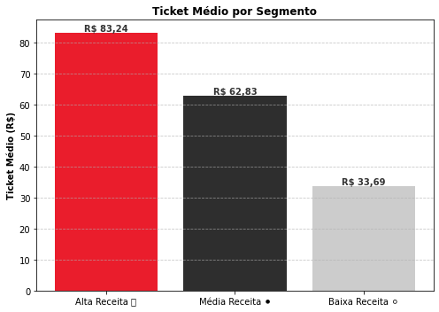
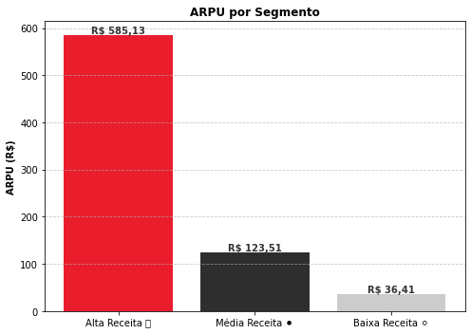
Nova segmentação
Métricas dos clientes segmentados, dentro de toda a base de pedidos.

Slide 15
Nova segmentação- Conclusões
A análise exploratória revelou distribuição desigual entre segmentos.
As análises estatísticas ajudam a entender diferenças no comportamento de consumo.
As visualizações indicaram possíveis outliers.
Recomenda-se aprofundar em análises preditivas e segmentação de clientes.
Criação de grupo sintético com utilização de dados históricos para resultados da segmentação

Slide 16
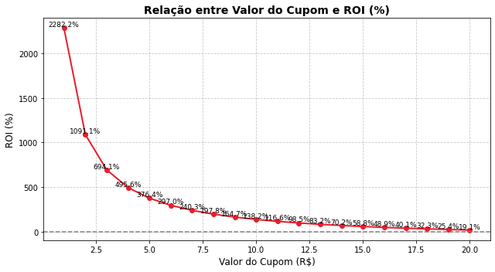
Próximos passos que o iFood deve tomar
Vimos na segmentação diferentes grupos por valor, que podemos oferecer cupons de valores mais atrativos para clientes mais propensos, podemos fazer com teste de elasticidade de valores de cupons conforme segmentação, fazer experimentação conforme publico.
No gráfico abaixo, usei como exemplo a receita total que tivemos com essa segmentação e sua relação com os valores de cupom.
Importante salientar que os dados são limitados e não delimitei um período de compra.

Slide 17
Obrigada!

